Slide 1

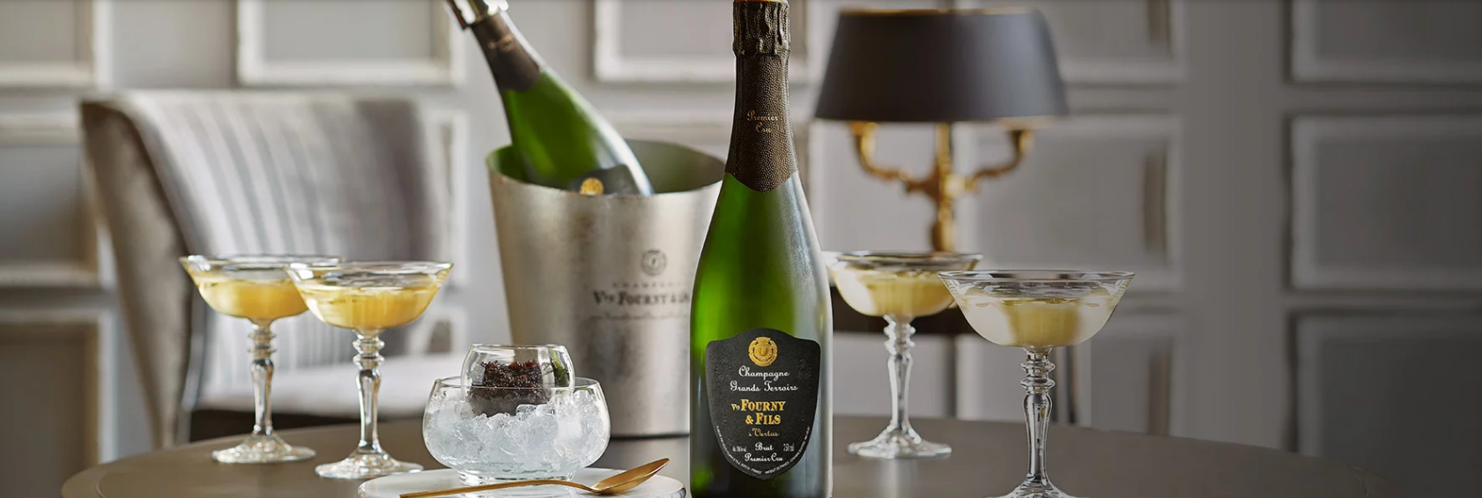


Slide 2
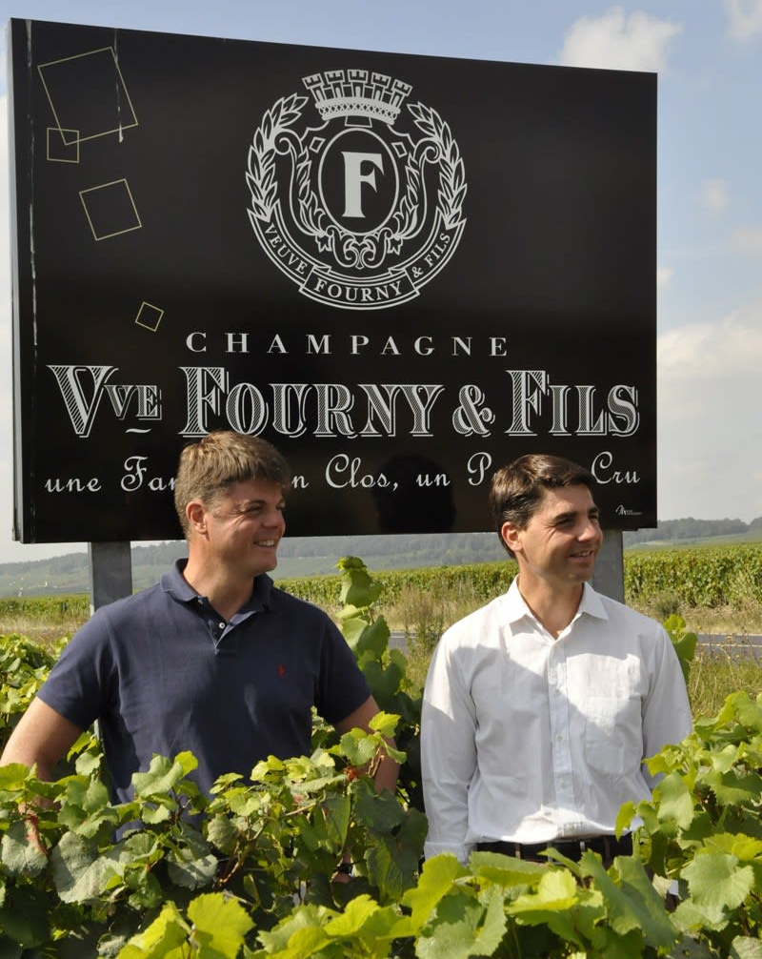
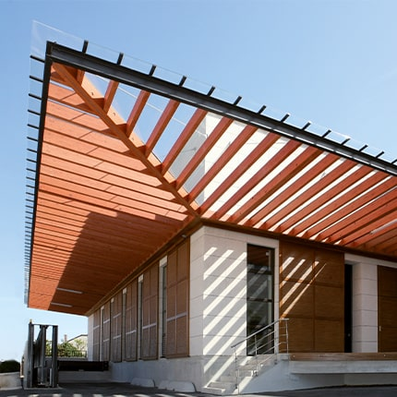
History
Côte des Blancs(꼬뜨 데 블랑) 지역의 남쪽, 프리미에 크뤼 Vertus(베르투스) 마을에
위치한 Veuve Fourny(뵈브 푸루니) 샴페인 하우스는
훌륭한 떼루아와 장인정신을 담아 샴페인을 생산하고 있습니다.
할아버지인 Albert(알베르), 아들 Roger(호제) 그리고 Veuve Fourny 부인을 시작으로
1865년 부터 가족 경영을 해 왔으며 그들로 부터 전통적인 노하우를 물려받으며
현재 5대째 운영되는 와이너리 입니다.
그들은 노하우 뿐 아니라 샹파뉴 지역에서는 찾아보기 힘든
Clos Faubourg de Notre-Dame(클로 포부르 드 노트르담)의 오래된 포도나무도
물려 받았습니다. 1930년 부터는 이 밭을 Monopole(독점)으로 가지고 있습니다.
1993년 Emmanuel(엠마뉴엘)과 Charles Fourny(샤를 푸루니) 형제가
샴페인 하우스를 운영하기 맡기 시작했고 두 형제는 서로 다른 개인적인 경험과 성격을 통해
서로를 보완해 주며 샴페인 스타일을 함께 결정하고 있습니다.
Veuve Fourny의 샴페인들은 세련된 스타일로 우아함과 신선함을 강조합니다.
또한 그들은 포도밭에서 부터 양조장 까지 포도품종 및 떼루아의 특징을 가장 잘 표현하기 위해 dosage(도사쥬)를 최소화한 샴페인들도 소개 하고 있습니다.

Slide 3
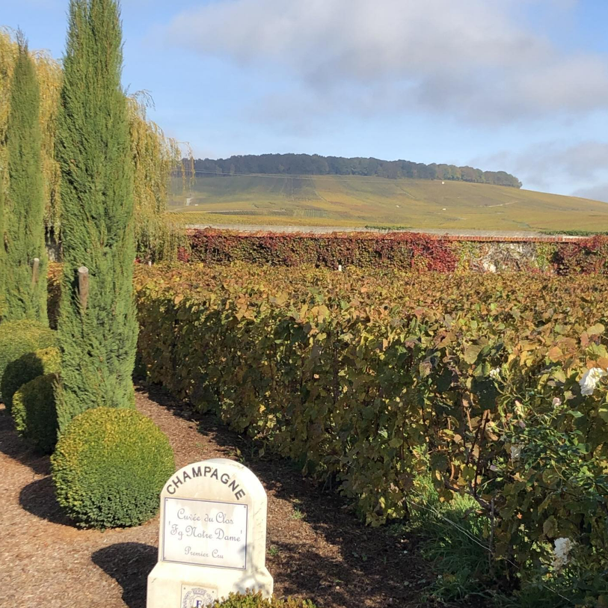
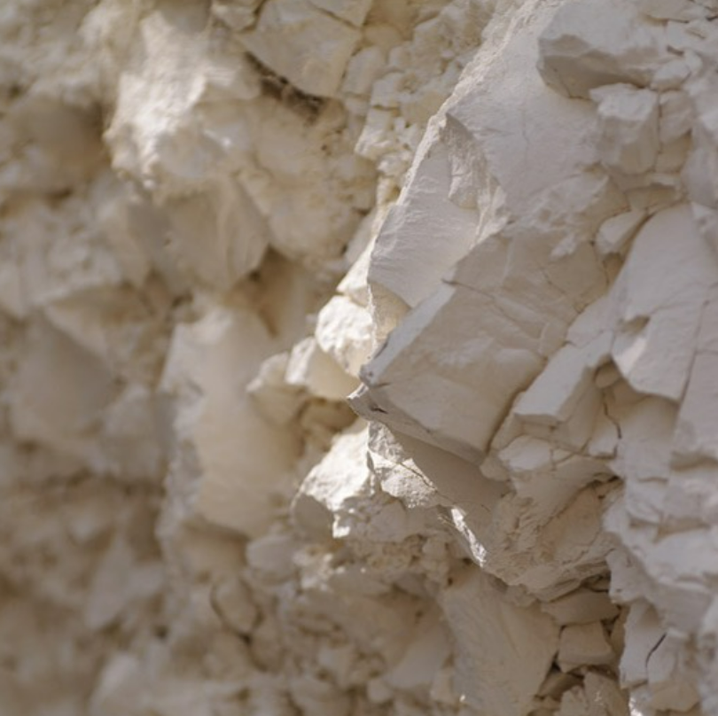
Vineyard
Vertus의 토양은 지질학적으로 "완전한" 땅입니다.
석회암 토양이 주를 이루는 토양은 아주 조금 점토질을 띄고 있으며 순수한 백악층이 있는 지역입니다. 이 곳은 크게 백악 위의 갈색토양, 백악위의 렌진 토양, 백악 자갈 위의 갈색토양과 같이
3가지 토양으로 구별됩니다. 햇빛의 방향 또한 토양의 다양성을 결정합니다.
Vertus 마을은 남향, 남동향, 동향으로 햇빛이 비추고 있습니다.
Veuve Fourny는 40 여개의 lieux-dits(리우 디)가 있는 Vertus의 포도 밭에서
구획 별로 알맞게 익은 포도를 선택하여 양조를 합니다. 이러한 ＂모자이크＂ 표현은 샴페인을
블렌딩할 때 개성과 정체성을 부여 합니다.
그들의 포도밭은 평균연령이 40년이 넘으며 이러한 포도나무의 나이는 포도의 잠재력을
표현할 수 있는 가장 이상적인 나이입니다. 또한 그들의 포도밭은 대부분 할아버지인 Albert가
1930년 부터 Selection massale* 을 통해 일군 산물입니다.
이는 와인의 밸런스와 복합미를 부여합니다. 그들의 포도밭을 보존하기 위해 땅을 퇴비를 사용하여
관리하고 있으며 일부 구역은 경작을 하고 일부 구역은 풀을 자라게 합니다.
*셀렉션 마살(selection massale): 기존 밭의 건강한 포도나무를 골라 묘목으로 하여 새로운 밭을
조성하는 것으로 건강하고 이상적인 성격의 개체를 증식하고 생산하는 와인의 일관성 유지에 유효

Slide 4
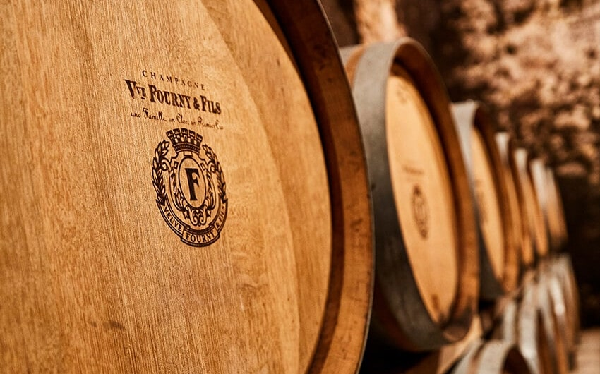
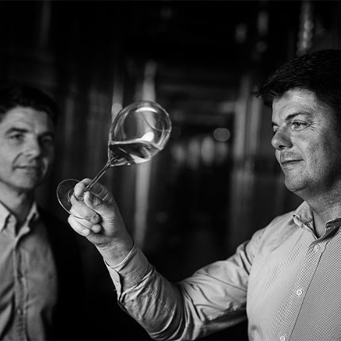
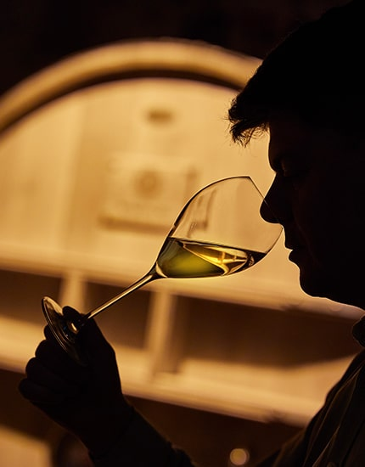
Vinification
Veuve Fourny는 그들의 떼루아를 존중합니다. 그들은 밸런스 있는 와인을 만들기 위해 참을성 있게
그들의 Chardonnay와 Pinot Noir가 최적으로 숙성되기를 기다립니다. 수확은 구역을 나눠 손 수확으로 진행되며 수확된 포도들은 섬세한 처리를 통해 압착됩니다. 이 과정에서 품질이 좋은 주스만 와인으로 생산합니다.
그들은 양조 과정에서 최소한의 개입만을 하려고 노력하며 와인이 시간을 가지고 숙성되기를 원합니다.
첫 알콜 발효 후 최소 6개월 이상의 Sur lie(쉬르 리) 숙성이 진행됩니다. 이 기간 동안 샴페인은 그들의 잠재적인 아로마와
복합미를 충분히 내보일 수 있습니다. 또한 Collage(꼴라쥬)를 하지 않으며 대부분의 경우 필터링도 하지 않습니다.

Slide 5
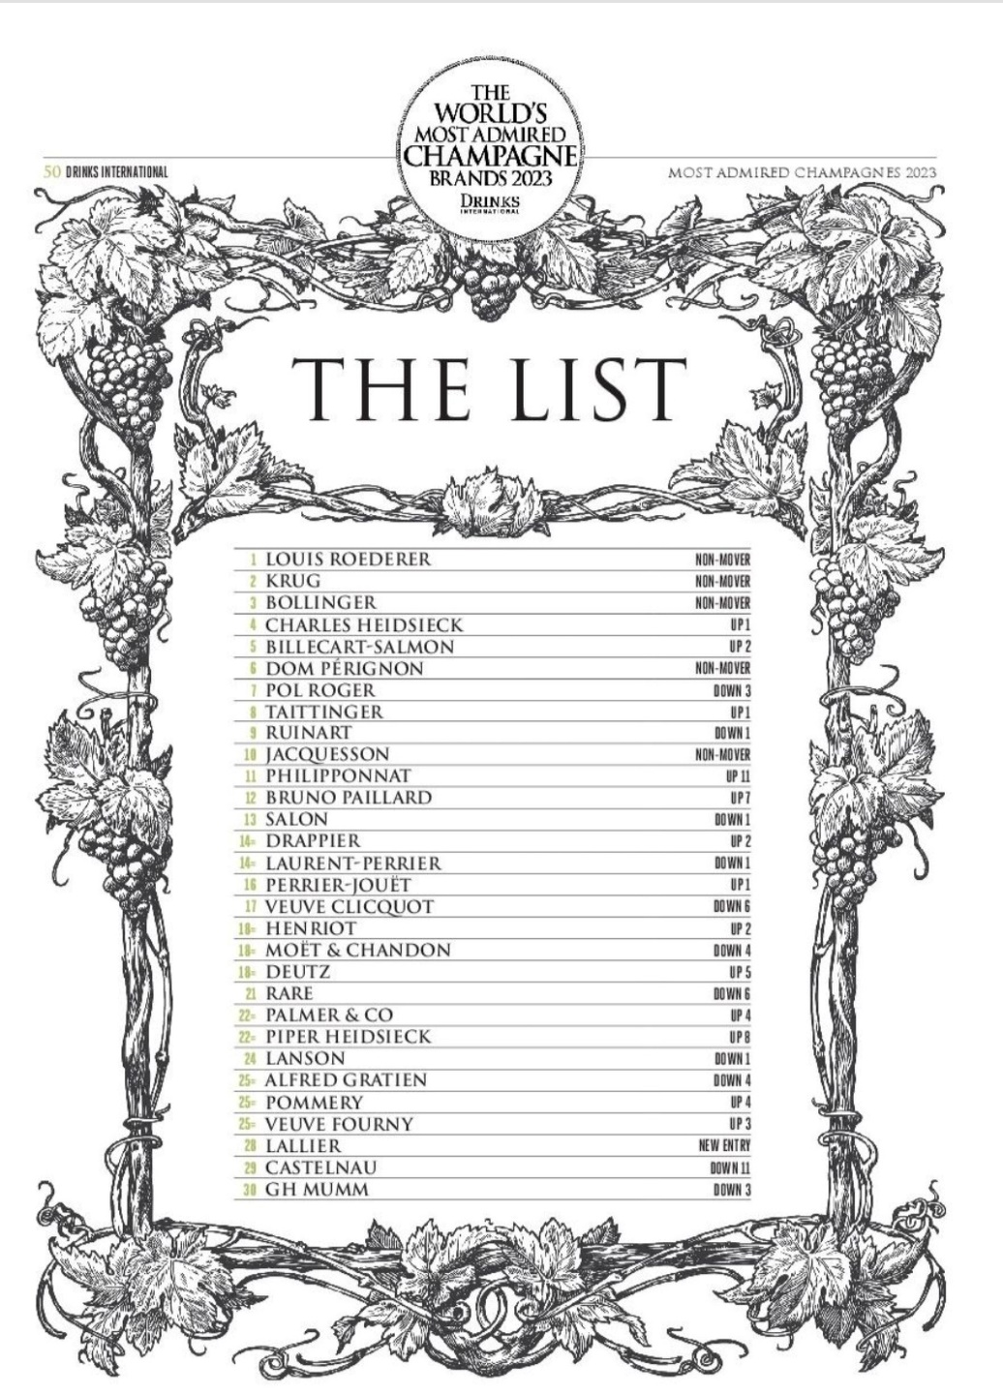

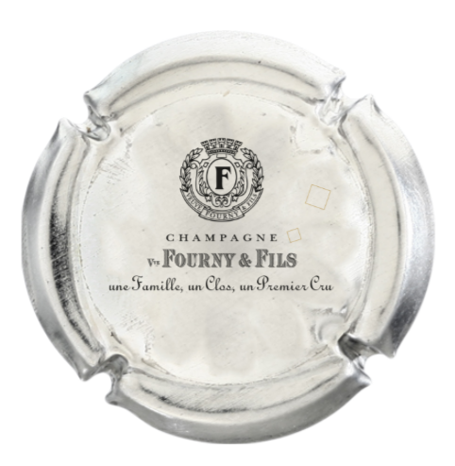
Media
PASSION CHARDONNAY
Passion Chardonnay는 샹파뉴에서 샤르도네에 자신들의 떼루아를 가장 잘 담는 10개의 샴페인 하우스를 선정합니다.
여기에 선정된 와인 재배자들은 샴페인을 통해 각자의 테루아(Avize, Bassuet, Chouilly, Cramant, Le Mesnil-Sur-Oger, Montgueux, Oger, Trépail 및 Vertus)의 특징을 자신의 노하우와 그들의 포도재배 방식, 양조방식과 융화시켜 강조합니다. 따라서 이들은 샤르도네가 다양한 표현을 할 수 있도록 합니다.
- 수년 동안 세계에서 가장 사랑받는 와인브랜드 리스트로 선정

Slide 6
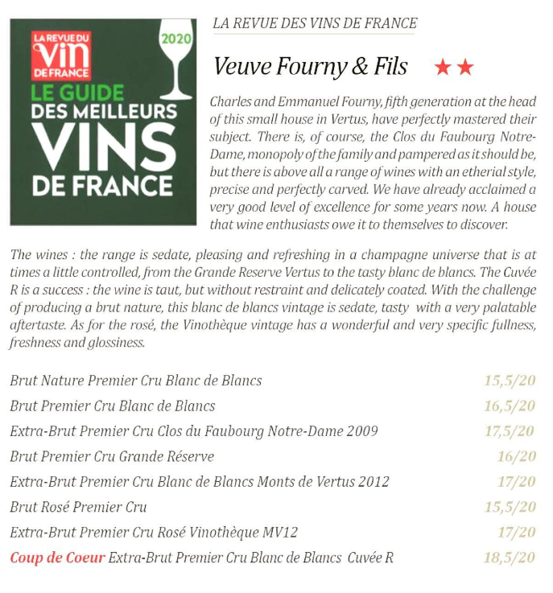
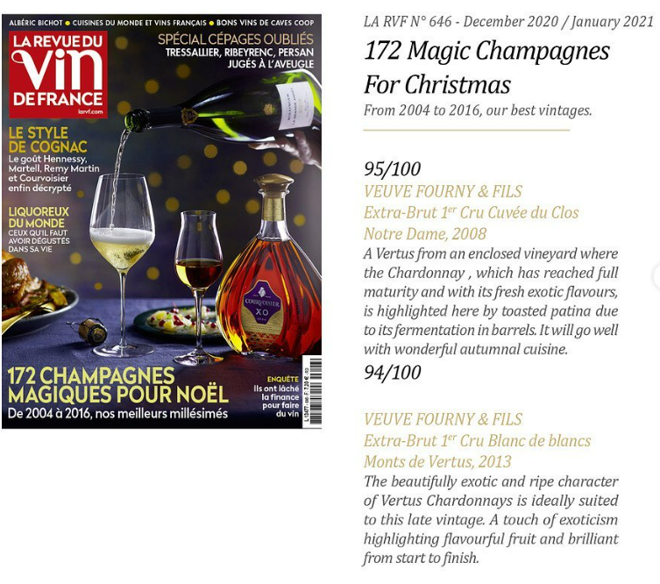
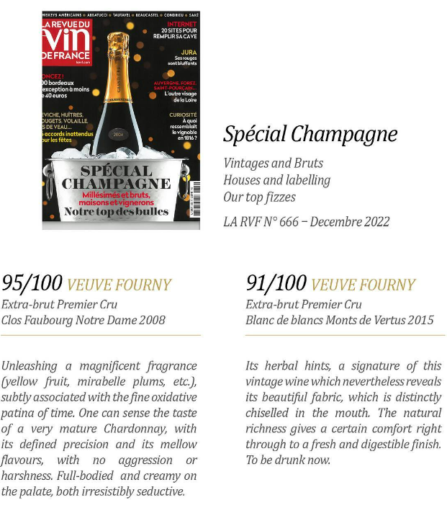
Media
- 프랑스 ‘최고의 와인’ 가이드에 선정
- 와인전문 잡지 ‘크리스마스에 어울리는 와인’ 선정
- 와인전문 잡지 ‘스페셜 샴페인'으로 선정

Slide 7

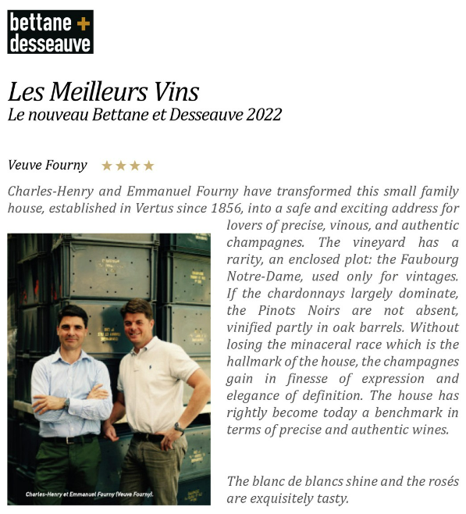
Media
- 프랑스 와인책에서 최고의 와인들로 소개

Slide 8
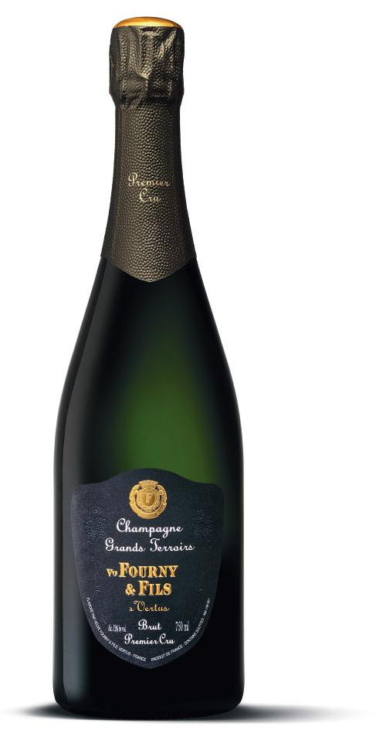


Grands Terroirs Brut Premier Cru
그랑 떼루아 브뤼 프르미에 크뤼
기본정보
지역 : France > Champagne > Côte des Blancs > Vertus
빈티지 : 60% 연속된 3개의 빈티지를 블랜딩, 40% 오크통에서 보관된 리저브 와인
와인종류 : Champagne
포도품종 : 80% 샤도네이(Chardonnay), 20% 피노누아(Pinot Noir)
포도나무연령 : 평균 30년
토양 : 백악 위의 갈색 토양
양조 : Côte des Blancs의 가장 좋은 곳 들에서 손 수확된 포도로 80%는 Vertus의 프르미에 크뤼 밭에서, 나머지 20%는 그랑 크뤼 밭에서 수확. 작은 오크 통에 보관된 리저브 와인은 이 와인의 복합미를 발산하는데 도움을 줌. 7개월 동안 이산화황 첨가 없이 스테인리스 양조통과 오크 통에서 양조 및 쉬르 리 숙성, 그 후 30-36 개월 동안 낮은 변화 없는 온도에서 병 숙성.
데고르주망 : 2023년 4월
도사쥬 : 6g / Liter
테이스팅 노트
초록 사과, 배, 시트러스 , 브리오슈, 토스트, 꿀
약간의 헤이즐넛 뉘앙스와 미세한 바닐라 터치를 가지고 있으며 적당한 산도와 과실미는
입안에서의 둥글둥글함과 톡톡 튀는 매력을 조화롭게 만듦

Slide 9
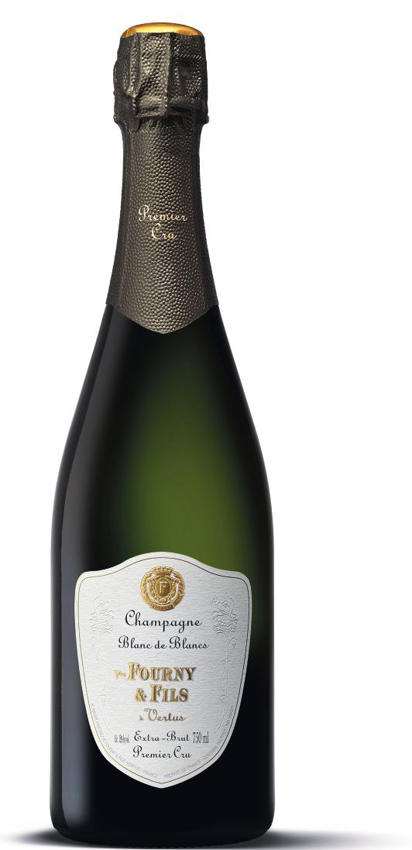
Blanc de Blancs Extra Brut Premier Cru
블랑 드 블랑 엑스트라 브뤼 프르미에 크뤼
기본정보
지역 : France > Champagne > Côte des Blancs > Vertus
빈티지 : 80% 연속된 3개의 빈티지를 블랜딩, 20% 오크통에서 보관된 리저브 와인
와인종류 : Champagne
포도품종 : 100% 샤도네이(Chardonnay)
포도나무연령 : 평균 40년 이상
토양 : 백악 위의 렌진
양조 : Vertus 프르미에 크뤼와 다른 프르미에 크뤼밭에서 수확된 샤도네이로 만든 이 와인은 75%는 스테인리스 양조통에서 25%는 오크통에서 7개월 동안 양조 및 쉬르 리 숙성. 필터링 하지 않으며 낮고 변화 없는 온도에서 30-36 개월 동안 병 숙성을 거침.
데고르주망 : 2025년 12월
도사쥬 : 5g / Liter
테이스팅 노트
바닐라, 아몬드, 비스킷, 브리오슈, 감귤류, 사과, 배
우아하며 섬세한 와인으로 아페리티프로 손색이 없으며 크리미함과 알맞은 산도로 입안에 피니쉬에 살짝의 짠기를 가져다주어 스시 혹은 회와도 페어링 하기 좋음

Slide 10
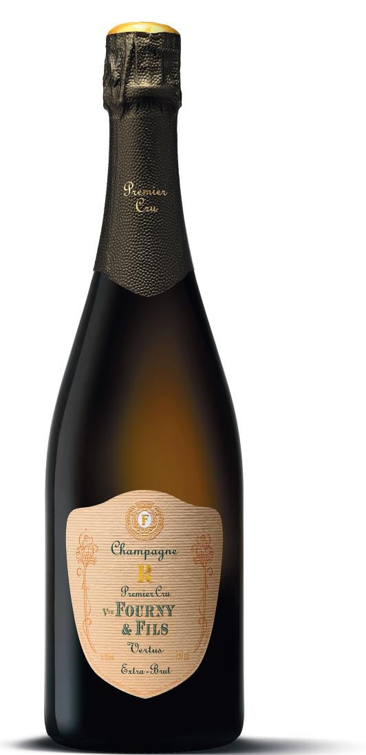
Cuvée R Blanc de Blancs Premier Cru
큐베 알 블랑 드 블랑 프르미에 크뤼
기본정보
지역 : France > Champagne > Côte des Blancs > Vertus
빈티지 : 연속된 2개의 빈티지를 블랜딩
와인종류 : Champagne
포도품종 : 100% 샤도네이(Chardonnay)
포도나무연령 : 평균 50년
토양 : 백악 위의 렌진
양조 : 이 와인은 창립자 중 한 명인 Roger 를 기리기 위해 그의 이름의 이니셜을 따 “Cuvée R”로 명명되었다. 소형 오크 캐스크에서 18개월간 리 숙성을 거쳐 100% 오크 발효가 이루어진다. 또한 필터링을 하지않아, 와인의 순수한 개성을 유지한다.
이후 낮고 일정한 온도의 셀러에서 최소 50개월 이상 병 숙성을 거친 후 출시된다.
데고르주망 : 2024년 2월
도사쥬 : 3-4g / Liter
테이스팅 노트
감귤류와 같은 과실미, 토스트, 유제품
복합미와 구조감이 돋보이는 와인으로 긴 피니쉬에서는 토스티한 뉘앙스와 유질감이 느껴지고 화이트 트러플이나 흰생선구이와 완벽한 페어링을 보임

Slide 11
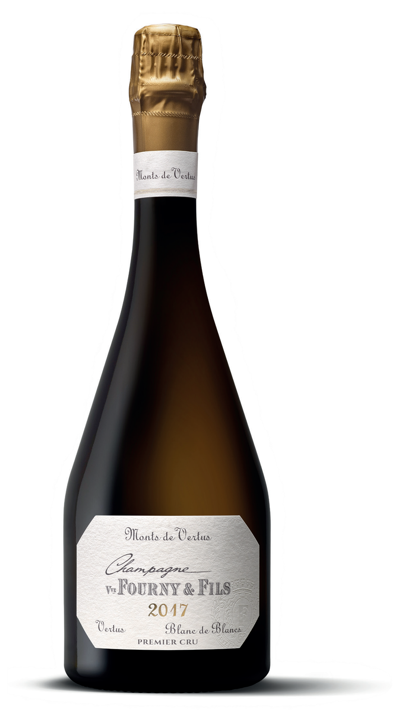
Monts de Vertus 2017 Premier Cru
몽 드 베르투스 2017 프르미에 크뤼
기본정보
지역 : France > Champagne > Côte des Blancs > Vertus
빈티지 : 2017
와인종류 : Champagne
포도품종 : 100% 샤도네이(Chardonnay)
포도나무연령 : 평균 50년 이상
토양 : 석회암 기반 렌지나 토양
양조 : Vertus 프르미에 크뤼 밭에서 수확된 올드 바인 샤도네이 로만, 만들어지며 석회질이 드러난 언덕 중간 경사면에서 재배된 포도로 구성. 이는 장기숙성 가능하며 매우 순수한
미네랄리티와 염미(짭짤한 느낌)가 돋보이는 스타일을 형성한다. 7개월동안 스테인리스 양조통에서 양조 및 쉬르 리 숙성되며 필터링을 거치지 않으며. 최소 60개월 이상 병 숙성을 거친다. 장기숙성에도 CORK TAINT 이 발생하지 않도록 보장된 마개를 사용한다.
데고르주망 : 2025년 6월
도사쥬 : 3g / Liter
테이스팅 노트
아카시아 등 플로랄 뉘앙스, 열대 과실 뉘앙스, 꿀, 사과 타르트
미네랄이 풍부하고 염미가 느껴짐. 바디감이 탄탄하며 토스티 한 뉘앙스가 보임. 장기 숙성하기에도 좋은 와인.

Slide 12
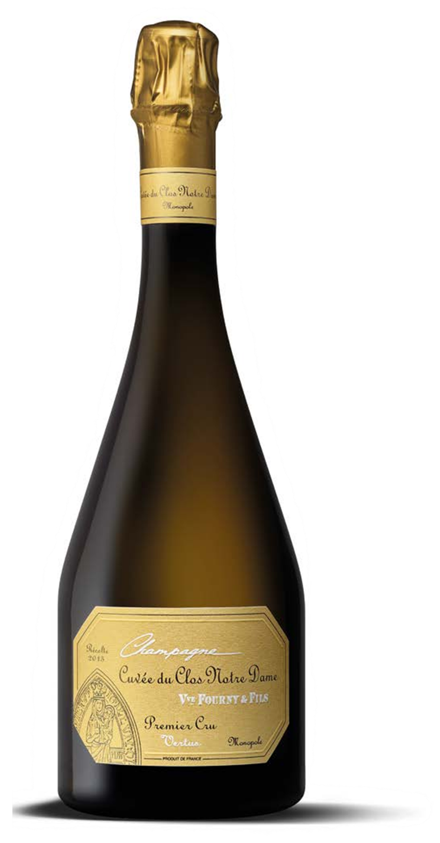
Clos Faubourg de Notre-Dame 2014
Blanc de Blancs Extra Brut Premier Cru
클로 포부르 노트르담 2014
기본정보
지역 : France > Champagne > Côte des Blancs > Vertus
빈티지 : 2014
와인종류 : Champagne
포도품종 : 100% 샤도네이(Chardonnay)
포도나무연령 : 평균 60년
토양 : 석회암 위 렌지나 토양
양조 : Vertus 프리미에 크뤼에 위치한 0.29헥타르 규모의 클로(Clos) 포도밭은 샴페인 지역에서 매우 희귀한 포도밭으로, 샴페인에서 가장 권위있는 클로(Clos) 포도밭 10곳 중 하나로 평가됨. 발효는 오크통에서 진행되고 병입 전 약 7개월 동안 효모와 함께 숙성을 거친다. 이후 병입된 와인은 낮고 일정한 온도가 유지되는 19세기 셀러에서 최소 9년이상 효모와 함께 숙성 되며. 단 100병에서 300병 가량 소량 한정 생산된다.
데고르주망 : 2024년 5월
도사쥬 : 3g / Liter
테이스팅 노트
아카시아 등 플로랄 뉘앙스, 꿀, 사과 타르트
미네랄이 풍부하고 고목에서 오는 복합미가 느껴짐. 바디감이 탄탄하며 토스티 한 뉘앙스가 보임. 장기 숙성 와인.

